Slide 1
理解和设计RESTful API
王滢

Slide 2

几个问题
什么是Internet？
软件架构设计的要素有哪些？Web程序架构设计
如何体现这些要素？

Slide 3
目录
什么是REST API
点击添加文本
REST API的核心要素
点击添加文本
设计RESTful API
点击添加文本
使用RAML语言设计定义REST API
RAML例子
点击添加文本

Slide 4
什么是REST API
REST API到底是什么？
发展历史
设计理念
三大基石

Slide 5
REST API到底是什么
REST = Representational State Transfer
表现层状态转移
REST是在互联网上进行Web程序开发的一套方法论，或者叫做软件架构。
REST API是互联网分布式系统间进行数据资源访问和控制的一套标准，或者叫做规约。符合这套标准的连接方式我们称为RESTful API。
REST API目前已经是互联网的事实标准，也在很多行业软件领域得到了广泛的应用。

Slide 6
发展历史
REST的概念来源于2000年Roy T. Fielding在他的博士论文中提出的新型Web软件架构，该论文可以作为REST的开端及标准文件。
当时互联网仍处在一个关键的变革点，其时大部分的WWW仍在使用HTTP/1.0，微软的Web Service刚刚提出，Google率先倡导的Web2.0还未广泛流行，Internet上的所有动态内容大部分还在使用CGI提供。
REST API在REST架构提出后先是沉寂了一段时间，后由于其的优势和前瞻性，得到了Web2.0和各种流行开发语言的广泛支持，后一直成为最受欢迎的Web软件架构。

Slide 7
设计理念
标准化（资源、动作和安全）
可扩展性
低延迟
自释义
无状态（可见性、可靠性和横向拓展性）

Slide 8
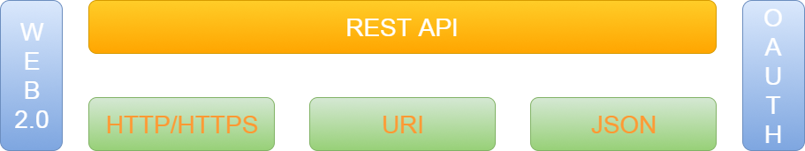
三大基石

Slide 9
REST API的核心要素
资源
动作
版本
参数
响应状态
响应信息及错误信息

Slide 10
资源
资源就是互联网上的一个信息单元，根据HTTP协议的定义，资源对应着互联网上一个独一无二的地址，我们称为统一资源定位符，URI。
如你的电子商务应用使用的协议为HTTPS，地址是www.myexample.com，服务的端口是8080，应用中所有订单资源的API路径为/api/order，则该资源的URI即为https://www.myexample.com:8080/api/order
同上的电子商务应用中订单号为123456的订单的URI是
什么？

Slide 11
动作
根据REST的规范，URI中应该只包含资源，不应该包含对该资源采取的操作动作，因此上述电子商务应用的资源应该订单，而不是获取订单，https://www.myexample.com:8080/api/getOrder这个资源URI就是错误的。
REST API中动作应该用标准的HTTP协议动作来体现，如HTTP GET、HTTP POST。
因此获取订单的HTTP协议头部头两行就应该是
GET /api/order HTTP 1.1
HOST:www.myexample.com:8080

Slide 12
动作列表
GET - 从服务器获取资源
POST - 向服务器提交资源，一般用于让服务器新增资源
PUT - 向服务器提交资源，一般用于让服务器修改资源
DELETE - 让服务器删除资源
HEAD - 从服务器获取资源的META DATA，基本不用
OPTIONS - 从服务器获取资源的额外属性，基本不用

Slide 13
版本
为了提供扩展性和兼容性，REST API规范规定了应该包含版本信息。
版本信息由使用API的双方约定，通常被放置在两个位置。
第一种方式是放置在URI当中，如订单API的1.0版本的URI为https://www.myexample.com:8080/api/v1.0/order，这也是最常见的方式。
第二种方式是放置在HTTP请求的头部中，如Accept属性加上Accept: application/json, version=v1.0，现在比较少用这种方式

Slide 14
参数
参数为客户端发给服务器的数据，REST API规范采用JSON格式传递参数，参数传递的位置并没有明确的定义，但是一般建议放置在请求体Request Body中。
如参数中含有二进制数据，应转为BASE64编码后传递。
你知道放置参数的位置有哪些？
为什么REST规定使用JSON格式进行参数传递？

Slide 15
响应状态
REST API规范要求按照HTTP协议状态码进行请求的应答，如200代表正常响应，404代表找不到资源。
很多应用在设计时喜欢自己定义状态码，事实上既没有必要，也不会比HTTP协议想得更周到。
HTTP状态码有很多，需要的时候查阅基本难以避免，但基本规则很简单，2xx的状态码代表的都是成功的响应，3xx的状态码代表的都是让客户端到另外的URI寻找资源，4xx的状态码代表的都是客户端的错误，5xx的状态码代表的都是服务端的错误。

Slide 16
常用的状态码
200 - 成功
201 - 成功创建/更新
400 - 请求语法错误
401 - 没有权限
403 - 请求参数错误
404 - 找不到资源
405 - 方法不允许
500 - 服务器内部错误
501 - 该动作服务器暂未实现

Slide 17
响应消息和错误信息
服务器响应的正常消息和错误消息都应该放在响应体Response Body中返回。消息的格式也应该为JSON。
如消息中含有二进制数据，也应转为BASE64编码后返回。
如响应状态码已经明确包含错误的说明信息了，则不需要返回任何错误消息给客户端，否则就返回一个仅有一个message字段的JSON消息给客户端对错误进行详细说明。如：
{“message”:”找不到符合条件的订单”}

Slide 18
设计RESTful API
确定协议
确定资源
状态转移 - 动作
定义参数
定义响应码
定义消息和错误
给出样例

Slide 19
确定协议
REST API推荐使用HTTPS协议进行传输，但实际应用中也有很多使用HTTP协议进行传输。
原则是只要涉及到关键、隐私的数据传输都需要使用HTTPS协议，如果可以很确认该REST API只能被内部应用访问的也可以使用HTTP。

Slide 20

确定资源
有哪些资源需要提供给客户端访问，如前面的电子商务应用中的商品和订单资源。
确定资源其实也是确定URI的过程，如果考虑版本号，也应该在此处将版本号加入到URI中。

Slide 21
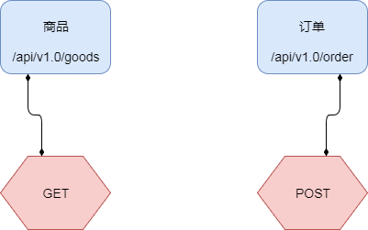
状态转移 - 动作
下面我们考虑一个购买的业务，需要查询商品，生成订单。

Slide 22
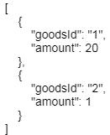
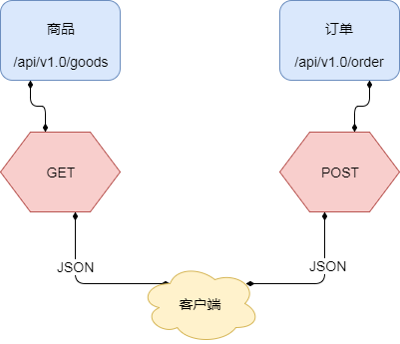
定义参数
定义每个动作的请求参数，比方说下订单需要一个JSON数组，数组的每个对象包括商品ID和购买数量。

Slide 23
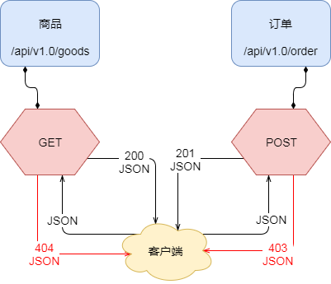
状态码和响应消息
接下来定义每个REST API的响应，这应该包括状态码和响应消息两部分。比方说下订单成功返回状态码201（更多时候会用200），并给出说明：{“message”:”订单已经生成，请支付”}

Slide 24
给出样例
因为参数和响应（状态码、消息）是双方的规约，因此应该尽量在设计时就给出API的参数和响应的样例。
该样例应该完全符合JSON语法规范，如有可能，给出的样例应进行JSON格式化。

Slide 25
RAML
RAML叫RESTful API建模语言，其目标是建立一种结构清晰的、人类和计算机都能阅读的、可自动生成接口代码的REST API定义语言。
RAML基于YAML语言规范定义，可以像JSON一样，认为是YAML的子集。
使用RAML语言编写的RESTful API定义文件以raml作为后缀名，并可作为一些工具生成接口代码的配置文件。
MuleSoft开发了一套开源的RAML语言编辑器api-designer，可以方便的编写raml文件。

Slide 26
api-designer使用示例
安装api-designer需要先安装node.js。
然后在命令行运行npm install -g api-designer安装应用程序。
在命令行运行api-designer即可启动工具。

Slide 27
思考与讨论
对比一下REST API和Web Service。
使用api-designer设计一个REST API，资源是一个病人，
动作是获取病人信息。

Slide 28
REST论文：Architectural Styles and the Design of Network-based Software Architectures
RAML官网：https://raml.org/
node.js官网：https://nodejs.org/
Thank You!

